Slide 1
স্বাগতম

Slide 2
শিক্ষক পরিচিতি
মোঃ আবুল হাশেম
বিএসসি (অনার্স), এমএসসি (প্রাণিবিদ্যা)
সহকারী শিক্ষক
ছদাহা কেঁওচিয়া উচ্চ বিদ্যালয়
সাতকানিয়া, চট্রগ্রাম।
ইনডেক্স নং- ১১৪৪৯৩৯
ই-মেইলঃ m.a.hasem7181@gmail.com
মোবাইল নং- ০১৭১৭-৫৩৮৩১০

Slide 3
পাঠ পরিচিতি
বিষয়ঃ বিজ্ঞান
শ্রেণীঃ 10ম
অধ্যায়ঃ ১ম
সময়ঃ ৫০ মিনিট

Slide 4
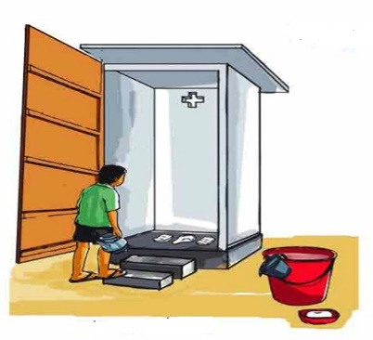
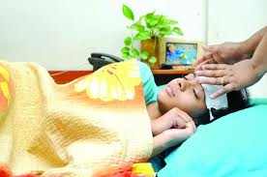
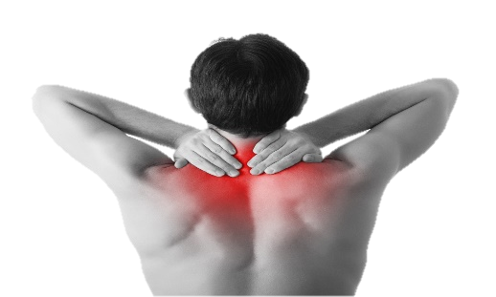
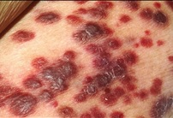
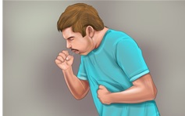
এসো নিচের চিত্র গুলো লক্ষ্য করি
বাঁচতে হলে জানতে হবে

Slide 5
এসো আমরা একটি ভিডিও দেখি

Slide 6
আজকের পাঠ
সাকিব কোন রোগের কথা বলেছেন ?
এইডস

Slide 7
শিখনফল
এই পাঠ শেষে শিক্ষার্থীরা---
1. মানবদেহে এইডস সংক্রমিত হওয়ার প্রক্রিয়া ব্যাখ্যা করতে পারবে
2. এইডস এর লক্ষণসমূহ চিহ্নিত করতে পারবে
3. এইডস রোগ প্রতিরোধের উপায় বিশ্লেষণ করতে পারবে

Slide 8
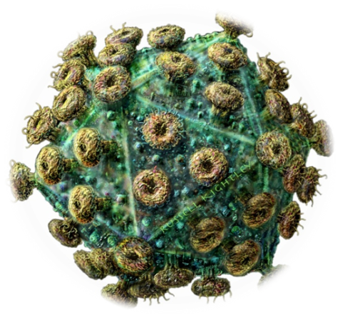
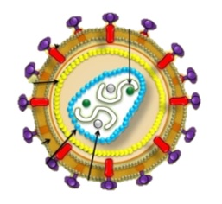
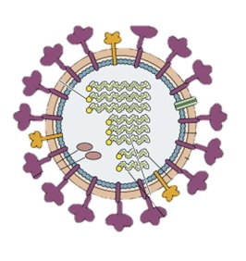
ছবি তিনটির কোনটি এইডস রোগের ভাইরাস ?
HIV ভাইরাসটির পূর্ণরুপ কী জান ?
ছবি তিনটিতে কী দেখতে পাচ্ছ ?
এইডসের ভাইরাসটির নাম কী ?
ব্যাকটেরিয়া না ভাইরাসের ছবি?
H
uman
I
mmunodeficiency
ক
V
খ
গ
irus
HIV ভাইরাস
ক,খ ছবিটি AIDS রোগের ভাইরাস

Slide 9
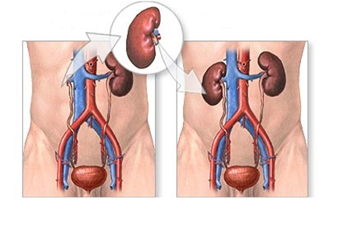
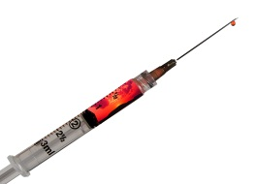
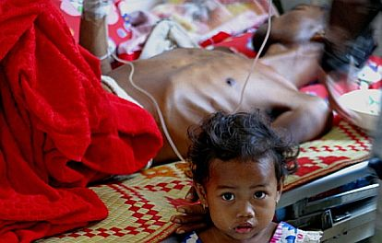
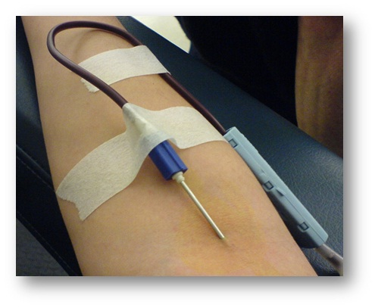
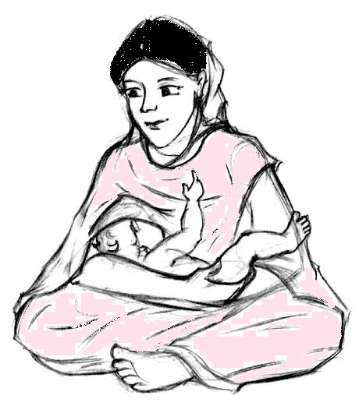
এইডস রোগের কারন বা কীভাবে মানবদেহে সংক্রমিত হয় ?
আক্রান্ত ব্যক্তির অংগ প্রতিস্থাপন
আক্রান্ত ব্যক্তির রক্ত অন্য ব্যক্তির দেহে পরিসঞ্চালন
আক্রান্ত ব্যাক্তি
দৈহিক মেলামেশা করলে
আক্রান্ত মায়ের দুধ পান
আক্রান্ত ব্যক্তির ব্যবহৃত সূঁচ সিরিঞ্জ

Slide 10
লক্ষণ সমুহ
অনেকদিন ধরে শুকনা কাশি হতে থাকে
ঘাড় বগলে ব্যাথা
সারা গায়ে চুলকানি বা ফোস্কা

Slide 11
দলগত কাজ
এইডস প্রতিরোধ বিষয়ে পোস্টার অংকন কর ।

Slide 12
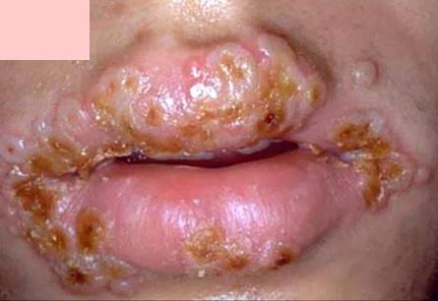
মূল্যায়ন
২.চিত্রের লক্ষণটি কোন ভাইরাসের আক্রমণের কারণে হতে পারে ?
১। চিত্রের ভাইরাসটি কোন কণিকার ক্ষতি সাধন করে ?
ক
খ
গ
লোহিত কনিকা
স্বেত কনিকা
অনুচক্রিকা
ক.ইনফ্লুয়েঞ্জা
খ.এইচ আই ভি
গ.নিউমোকক্কাস
ঘ.T₂ভাইরাস

Slide 13
বাড়ির কাজ
৫ বছর আগে সড়ক দূর্ঘটনায় আহত হওয়ার কারণে আসিফের দুই ব্যাগ রক্ত নিতে হয়েছিল । কিছুদিন থেকে সে হঠাৎ অসুস্থ হয়ে পড়লে ডাক্তার তাকে জানান তার এইডস হয়েছে । এই শুনে প্রতিবেশিরা তার সাথে সমস্ত সম্পর্ক বন্ধ করে দিয়েছে – বিষয়টি কতটুকু যুক্তিযুক্ত বলে তোমার মনে হয় ?

Slide 14
ধন্যবাদ

